Slide 1
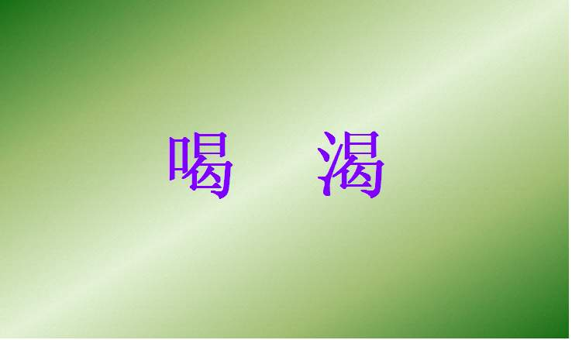

Slide 2
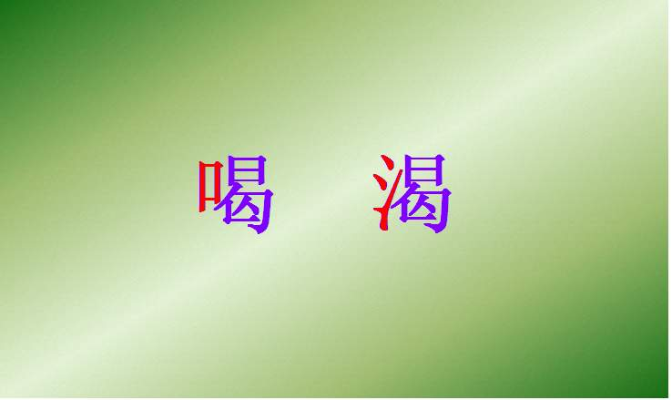

Slide 3
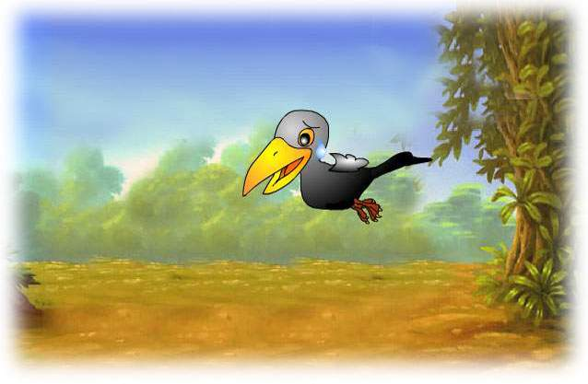
乌鸦

Slide 4
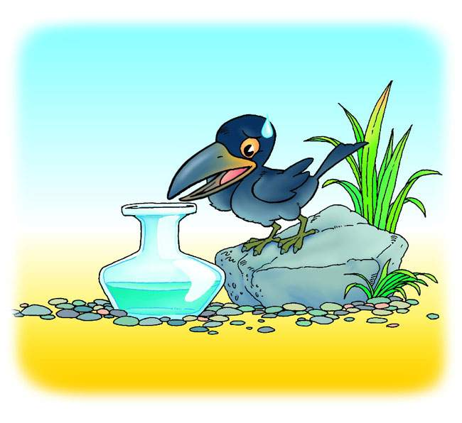
24 乌鸦喝水

Slide 5
乌鸦 瓶子 口渴
喝 水 办法 渐渐
终于 叼起 看见

Slide 6
到处
一只乌鸦口渴了， 找水喝。

Slide 7
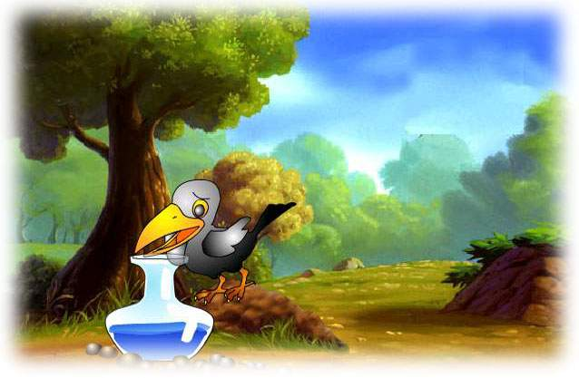
它看见一个瓶子，里面有半瓶水，可是，瓶口小，乌鸦喝不着。怎么办呢？

Slide 8
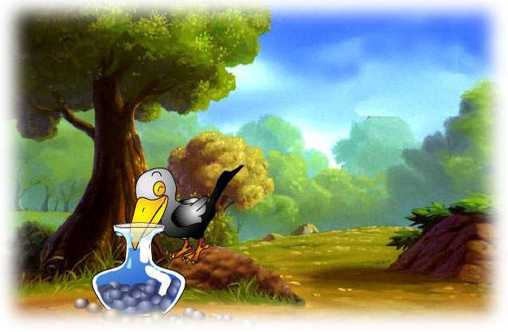
乌鸦看见旁边有许多小石子，终于想出办法来了。它叼起小石子，一棵一颗地放到瓶子里。瓶子里的水渐渐升高了，乌鸦就喝着水了。

Slide 9
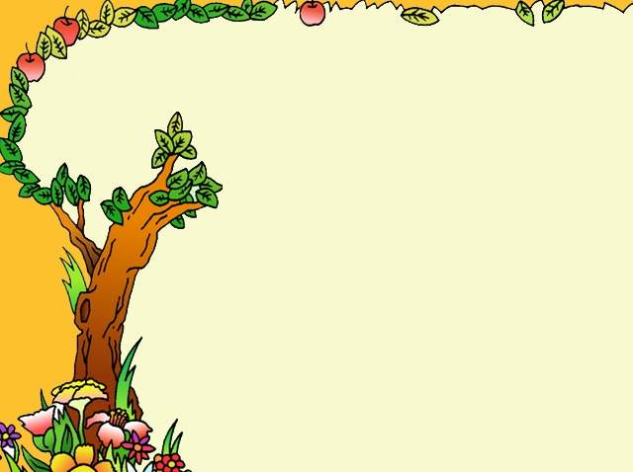
我 会 读 ：
叼 瓶 鸦
喝 办 渴
渐 起 法

Slide 10
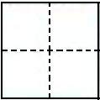
渴
法
办

Slide 11
我 会 选：
喝 渴
小弟弟口（ ）了，要（ ）水。
渴
喝
为 办
这个（ ）法真好！
他（ ）班级做了很多好事。
办
为
3 乌 鸟
这种（ ）的名字叫（ ）鸦。
鸟
乌

Slide 12
瓶子里的水渐渐升高了。
天气渐渐热起来了。
渐渐
。

Slide 13
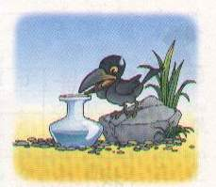
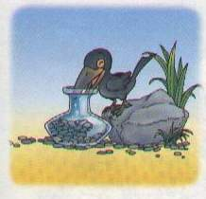

Slide 14
因为乌鸦利用就在瓶子旁边的石子喝到了水，所以这是一只 的乌鸦。

Slide 15
看
终
起

